Slide 1
স্বাগতম

Slide 2
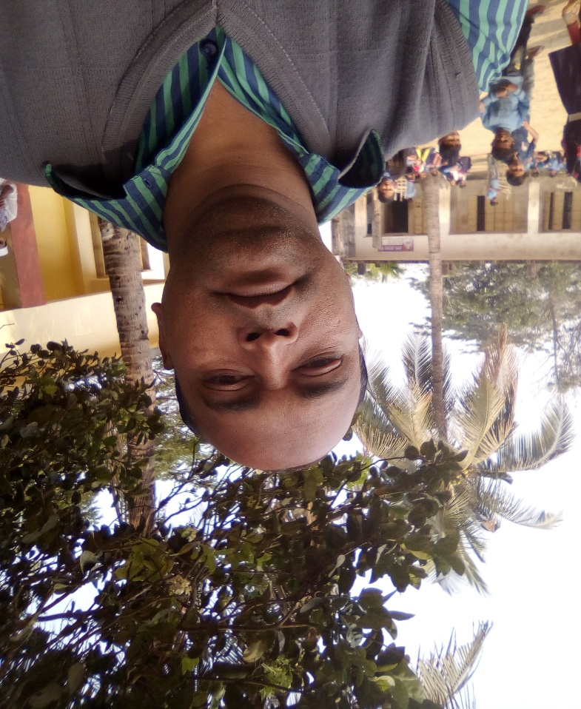
শিক্ষক পরিচিতি
মোহাম্মদ গোলাম মোস্তফা
সহকারি শিক্ষক
মধ্য মরিয়মনগর সরকারি প্রাথমিক বিদ্যালয়।
রঙ্গুনিয়া,চট্টগ্রাম। Email: mostafa.ctg75@gmail.com

Slide 3
পাঠ পরিচিতি
শ্রেণি : প্রথম
বিষয় : বাংলা
পাঠ : ১৩
বিষয় : স্বরবর্ণ
পৃষ্ঠা: ১৭

Slide 4
পাঠ উপস্থাপন

Slide 5
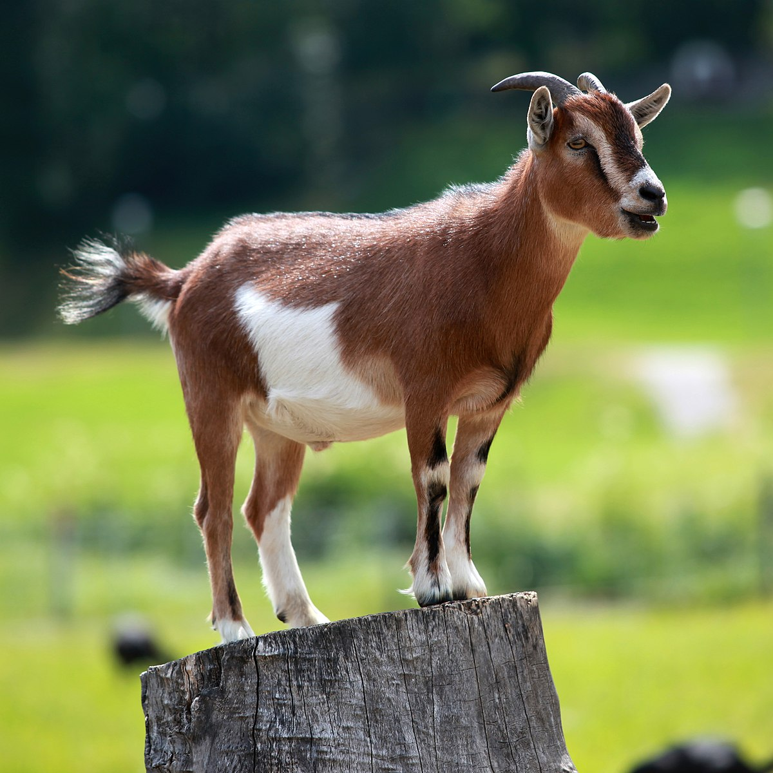
অজ

Slide 6
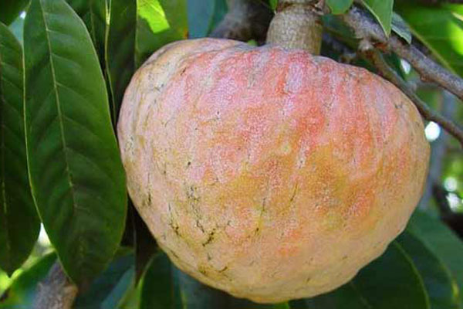
আতা

Slide 7
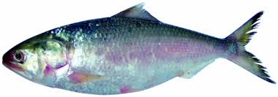
ইলিশ

Slide 8
শিখন ফল
1. স্বরবর্ণ বলতে পারবে।

Slide 9
স্বরবর্ণ
বলি ও পড়ি
অ
আ
ই
ঈ
উ
ঊ
ঋ
এ
ঐ
ও
ঔ

Slide 10
বইয়ের ১৭ পৃষ্ঠা বের করো:
ডান দিকের লাল রঙের বর্ণ বাম দিকের
খালি ঘরে ঠিক যায়গায় লিখ।

Slide 11
আজ এখানেই শেষ
ভালো থেকো সবাই।
সবাইকে অনেক অনেক ধন্যবাদ।

